Slide 1
电功率专题：挡位问题
双流区黄水初级中学
王超

Slide 2
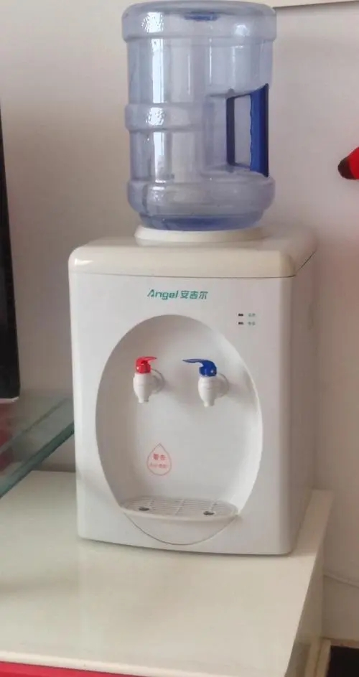
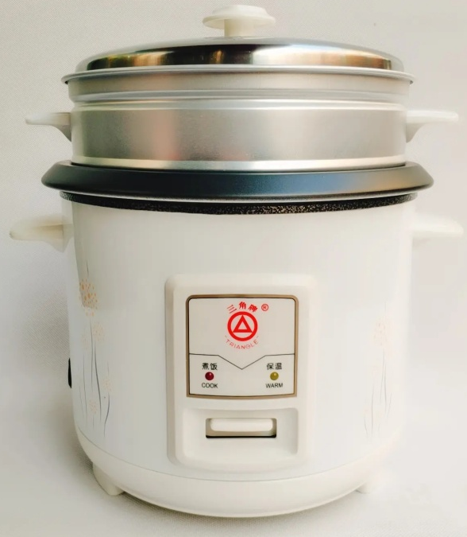
生活中常见的多挡位加热用电器

Slide 3
问题一：
怎样改变电路的电功率？

Slide 4
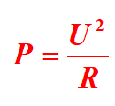
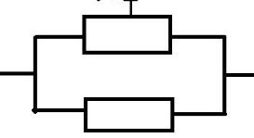
追本溯源
R₁
R₂

Slide 5
问题二：
怎样改变同一个电阻在电路中的电功率？

Slide 6
追本溯源

Slide 7
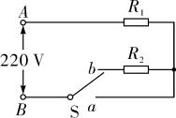
1、探究串联型用电器的工作状态
如图所示是某品牌电炖锅的内部简化电路图。电炖锅上有1 000 W和400 W两挡功率，挡位可自动调节。其工作过程是：按下开关，自动选择1 000 W挡将汤煮至100 ℃，然后自动跳至400 W挡进行保温慢炖。设汤的初温为20 ℃，质量为3 kg，汤的比热容为4.0×10³ J/(kg·℃)。求：
(1)电炖锅进入保温慢炖时，开关S会自动跳至“a”或“b”哪个位置？试说明理由
(2)R₁的阻值是多少？
(3)若电炖锅将汤从初温加热至100 ℃耗时20 min，消耗的电能是多少？

Slide 8
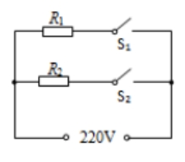
2、探究并联型用电器的工作状态
在物理小组课外活动中，慧龙小组同学利用两段阻值不同的电热丝R₁和R₂，设计成高、中、低三个挡位的电热器，电路如图所示，其中R₁=2R₂。在正常工作情况下，用三个挡位分别给同一容器中质量相同的水加热，加热过程中水均未沸腾。求：
电热器挡位 | 电压 | 功率 | 水升高的温度 | 加热时间
高温 | 220v |  | 10℃ | 6min
中温 |  |  | 8℃ | 8min
低温 |  | 100w | 4℃ | 9min
（1）R₁的阻值。
（2）中温挡的额定功率。
（3）利用高温挡加热时，电热器内的水温度每升高1℃消耗的电能。

Slide 9
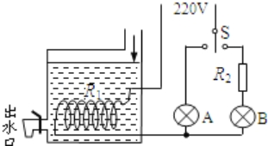
3、探究同一用电器的不同功率问题
如图是一台饮水机的加热水槽部分工作原理电路图。S是一个温控开关，R₁为电加热管，当饮水机处于加热状态时，水被迅速加热，达到预定温度时，S自动切换到另一位置，并处于保温状态。（不考虑温度对电阻的影响，且不计指示灯的阻值）
（1）A、B是两种不同颜色的指示灯，如果红色表示正在给水加热，黄色表示保温。那么A灯为_________灯。
（2）若饮水机加热时加热管的功率为550W，而保温时加热管的功率为88W，则电阻R₂的阻值为多少？

Slide 10
问题三：利用改变电路的总电阻来改变整个电路的总功率和改变单个电阻的电压（电流）来改变它的功率来实现调温哪种更节能？
改变接入电路的总电阻
改变单个电阻的电压（电流）

Slide 11
问题四：如果想实现加热电阻的功率连续变化该怎么办呢？

Slide 13
科学无止境，探索永不停！

